Slide 1




WIKIPROG
DERECHO
A LA EDUCACION

Slide 2

¿QUÉ TE OFRECEMOS?
Tutoriales en video
Foros de preguntas y respuestas
Certificados de participación con costo

Slide 3

¿POR QUÉ ELEGIR WIKIPROG?
Acceso gratuito de paga
Flexibilidad
Sin requisitos previos

Slide 4

¿A QUIÉN VA DIRIGIDO WIKIPROG?
Estudiantes de secundaria y bachillerato
Personas que no tienen tiempo para asistir a clases presenciales
Personas que no cuentan con recursos económicos para pagar estudios

Slide 5

¿QUE NOS DIFERENCIA?
Contenido
Amplia variedad de temas
Nueva información
Funcionalidades
Foros de discusión
Compromiso con la comunidad
Colabora con instituciones educativas y organizaciones

Slide 6





PLAN DE NEGOCIO
1: Wikiprog ofrece cursos gratuitos financiados a través de publicidad.
2:Cursos avanzados y especializaciones contarán con un modelo de pago
por suscripción mensual o por curso individual.
3: A futuro, se contempla alianzas con empresas locales y regionales para
ofrecer programas de formación específicos a sus necesidades.

Slide 7
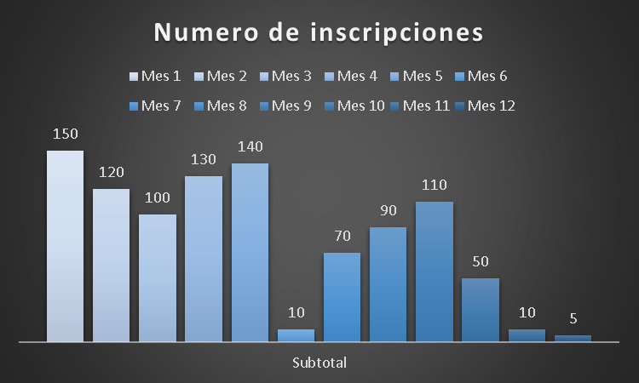
PROYECCION DE VENTAS

Slide 8


MODELO EMPRESARIAL
wikiprog
¿Cómo empezar?
• Visita nuestra página web: https://wikiprog.com
• Regístrate como usuario: Solo necesitas un correo electrónico y una contraseña.
• Explora nuestro catálogo de cursos: Elige el curso que más te interese.
• ¡Comienza a aprender!: Mira los videos y participa en los foros.
TU PUERTA AL CONOCIMIENTO
¡No esperes más y únete a la comunidad Wikiprog!
#WikiProg#EducaciónParaTodos#Guaviare

Slide 9





CANALES DE DIFUSIÓN
(REDES SOCIALES)
wikiprog
wikiprog0@gmail.com
Facebook
correo
wikiprog
wikiprog
Instagram
twitter

Slide 10

COSTO DE INVERSIONES

Slide 11
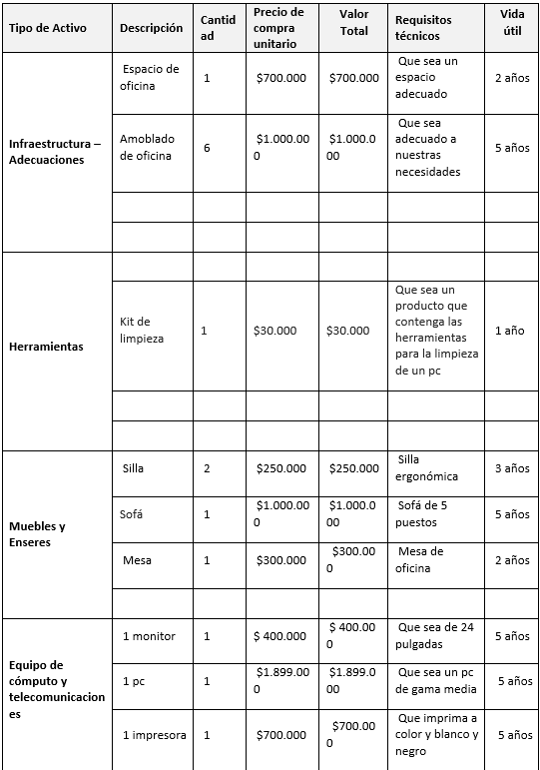
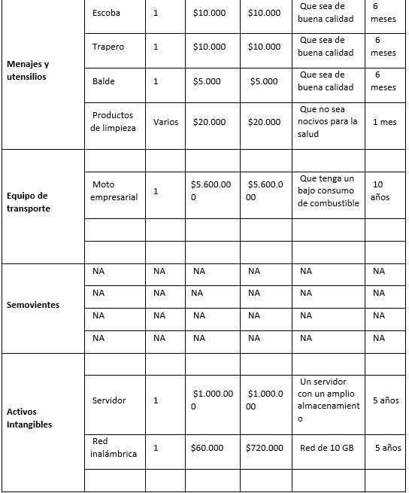

Slide 12

ESTRUCTURA ORGANIZACIONAL
CEO
Pablo Alexander Mondragon Acevedo
Equipo administrativo
KEINER YAMITH TARACHE PARRA

Slide 13
GRACIAS

